Slide 1
Mavzu:
Maxsus ish kiyimlarini andozasini tayyorlash

Slide 2
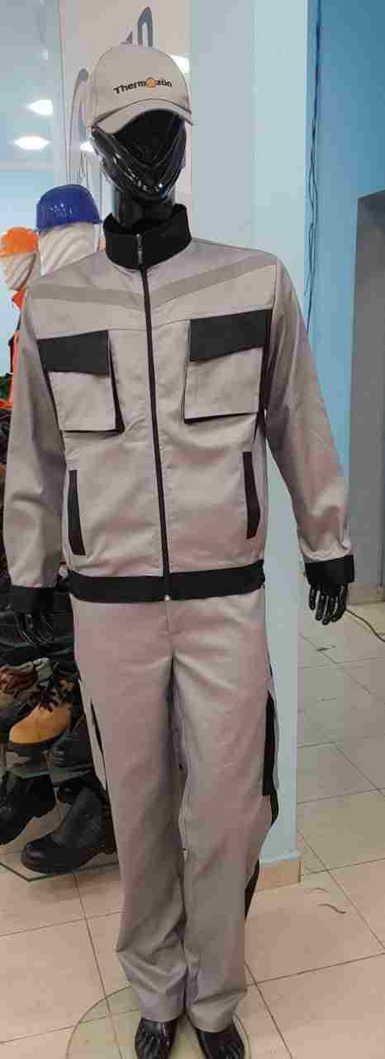
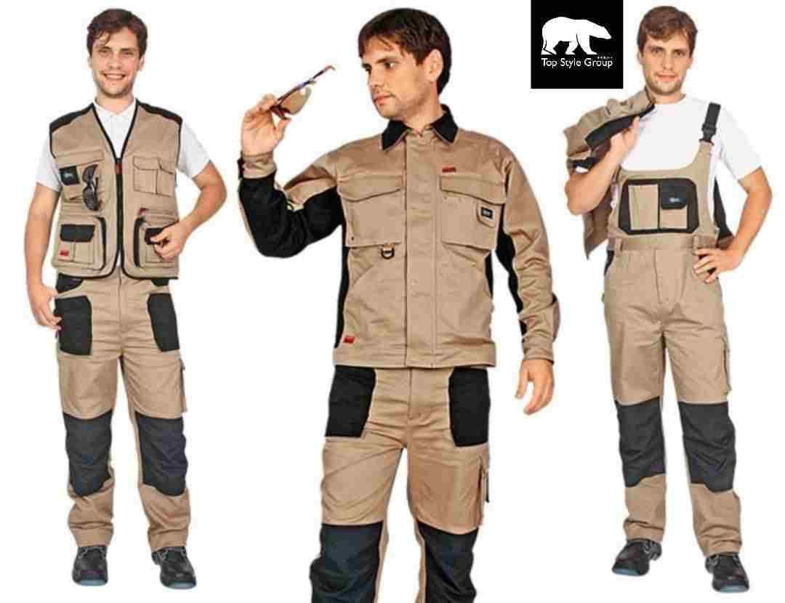
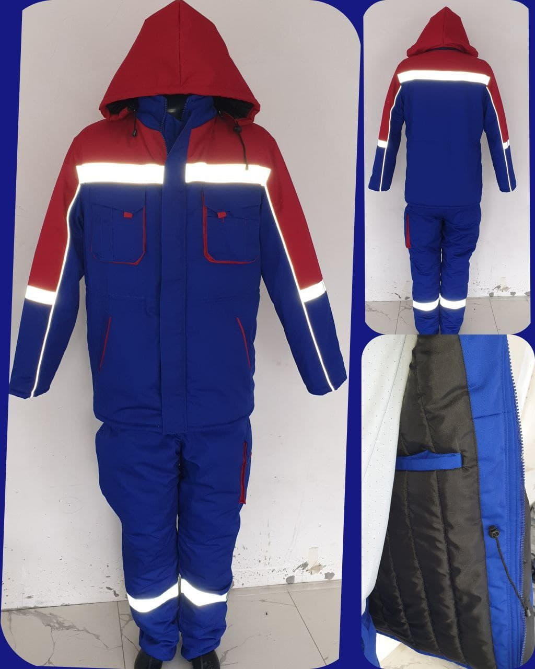
Maxsus ish kiyimlaridan namunalar

Slide 3
Reja:
Maxsus ish kiyimlarini o’ziga xos uslubda modellash
Modellashtirilgan maxsus ish kiyimlarini andozalar asosida bijish
Modellashtirilgan, bijilgan maxsus ish kiyimlarini tikish
Maxsus ish kiyimlaridan namunalar

Slide 4
Tanlangan maxsus ish kiyimlarini model eskizini rasmini chizish, maxsus kiyim asos konstruksiyasini modellash uchun tayyorlash
Maxsus ish shimi asos konstruksiyasi chizmasi

Slide 5
Maxsus ish kiyimi shimining orqa bo’lagini modellash
1 2 3 4 5 6 7 8
1 – shim ort bo‘lagi; 2 – shim old bo‘lagi; 3 – belbog‘; 4 – old bo‘lak qiyalama cho‘ntak ko‘rinmasi; 5 – ort bo‘lak cho‘ntak ko‘rinmasi; 6 – cho‘ntak xalta; 7 – qirqma cho‘ntak mag‘izi; 8 – taqilma gulfigi; 9 – kamartutgich; 10 – qirqma cho‘ntak xaltasi.

Slide 6
. Old bo‘lakda qirqim yon cho‘taklarni modellash namunalari:
Rasmda:
: a – qirqma og‘ma cho‘ntak; b – yoysimon figurali cho‘ntak; v – qirqma listochkali cho‘ntak.

Slide 7
Nazorat savollari:
Maxsus ish kiyimini bichish uchun gazlamani tayyorlash jarayonini so‘zlab bering.
Gazlamaga andazani qanday joylashtiriladi?
Maxsus ish kiyimi shimida yirik va mayda bo‘laklarini ajratib bering.

